Slide 1
מקרה לדוגמה – שמרון 7
דיגום מתאריך 22/5/18 של באר שמרון 7
דיגום חריג – ספירה כללית 2900 (cfu/ml), 3 סטרפטוקוקים צואתיים (CFU\100ml)
חשוב לדעת: שמרון 7 היא הבאר בעלת ריכוז החיידקים הגבוה ביותר לאורך הניסוי, ובדיגום זה נראה אות פלורסנטי חזק מאוד
במקרה הנ"ל ניתן לראות את ההשפעה של טיפול הכלרה / סינון בפילטר (0.45µm) על הספקטרה
מומלץ להשתמש בכפתורים הכחולים בתחתית המסך לניווט
בכל שקופית ישנה מפה נוספת שהיא חזרה טכנית, מחוץ לשקופית

Slide 2
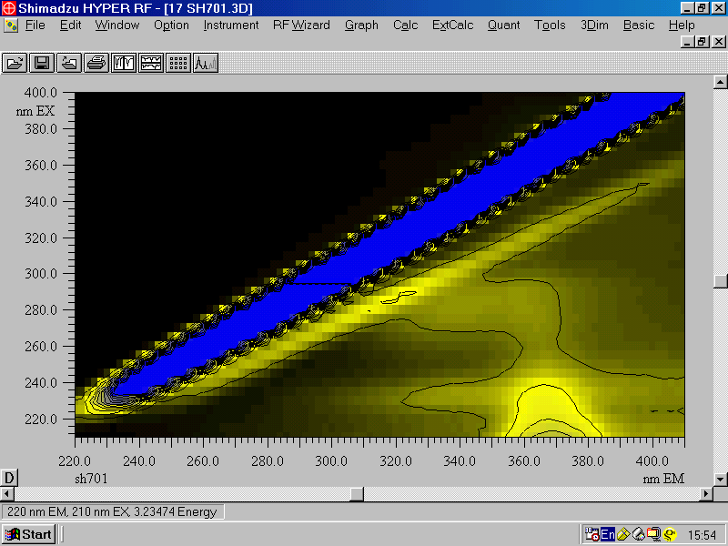
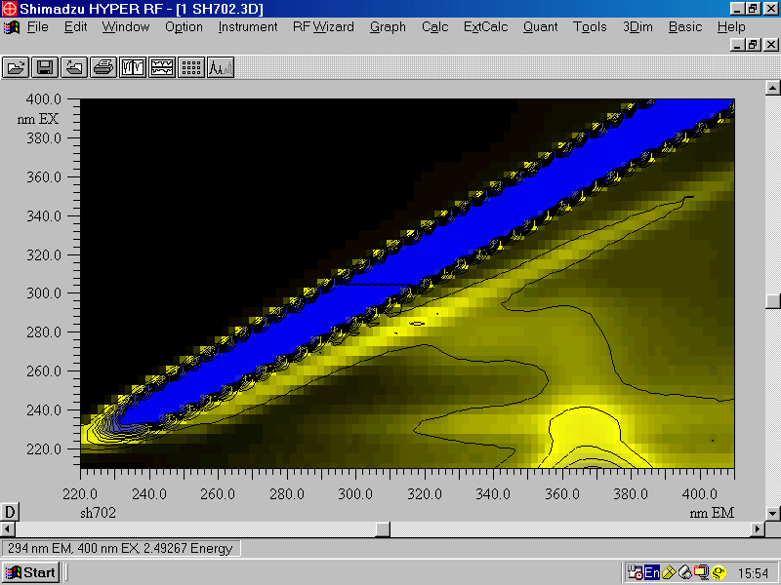
SH701
“RAW”
No filter
No Chlorination
תיאור:
אותות חזקים באזור טריפטופן (230/330, 280/340)
אות חזק באיזור "קווינלה" (210/370)
אותות חלשים באיזור חומרים הומיים (220-300/410)
1
1
3
2
F⁻, C⁻
F⁺, C⁻
F⁻, C⁺
F⁺, C⁺
F = Filtered, C = Chlorinated

Slide 3
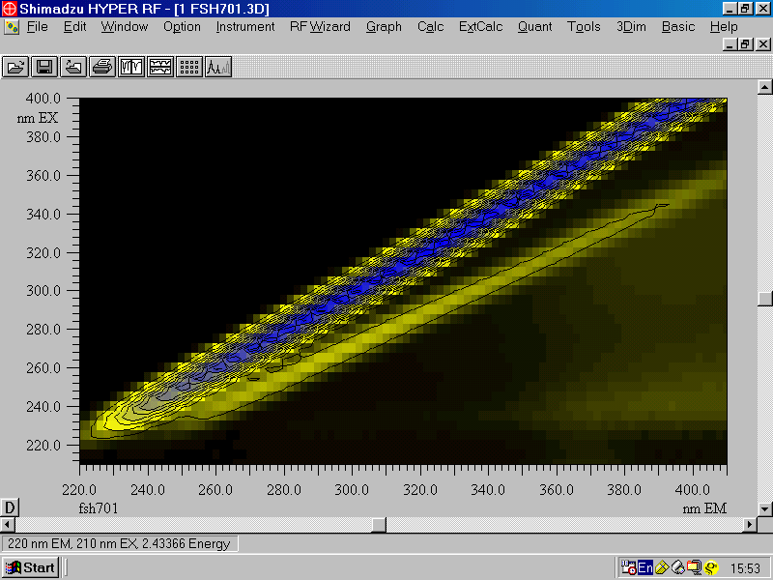
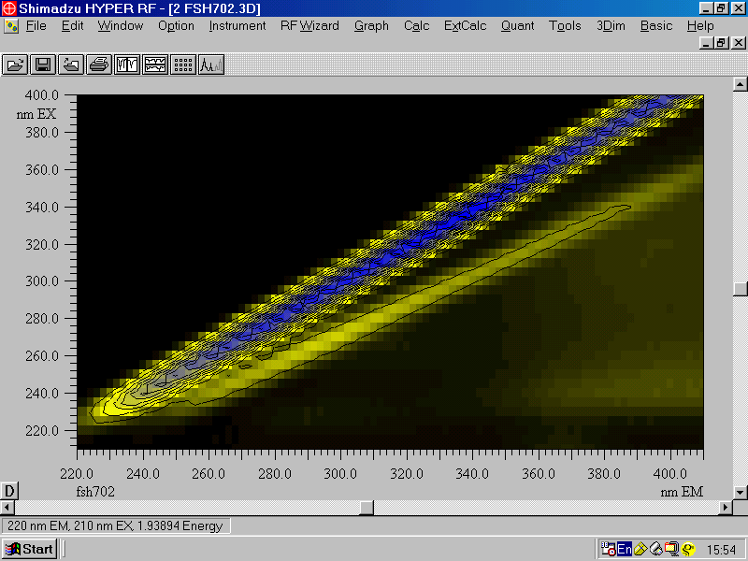
FSH701
Filtered
No chlorination
תיאור:
לאחר סינון רואים
העלמות של סיגנלים חיידקיים (טריפטופן ו"קווינלה")
הישארות של סיגנל חומרים הומיים (220-300/410)
1
1
3
2
F⁻, C⁻
F⁺, C⁻
F⁻, C⁺
F⁺, C⁺
F = Filtered, C = Chlorinated

Slide 4
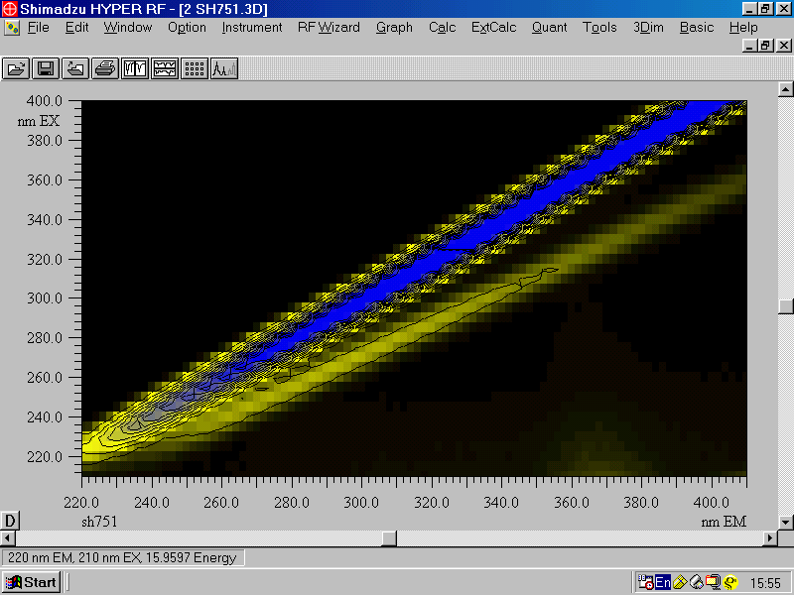
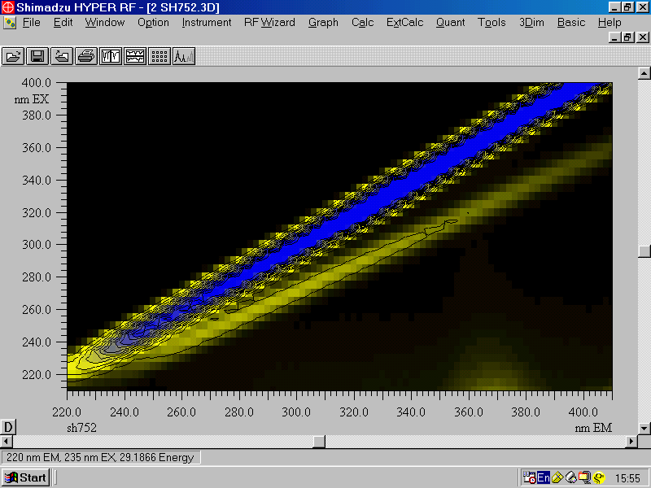
SH751
Not Filtered
Chlorinated
תיאור:
לאחר הכלרה רואים העלמות של כל הסיגנלים, מלבד שארית קטנה של אות "קווינלה"
1
1
3
2
F⁻, C⁻
F⁺, C⁻
F⁻, C⁺
F⁺, C⁺
F = Filtered, C = Chlorinated

Slide 5
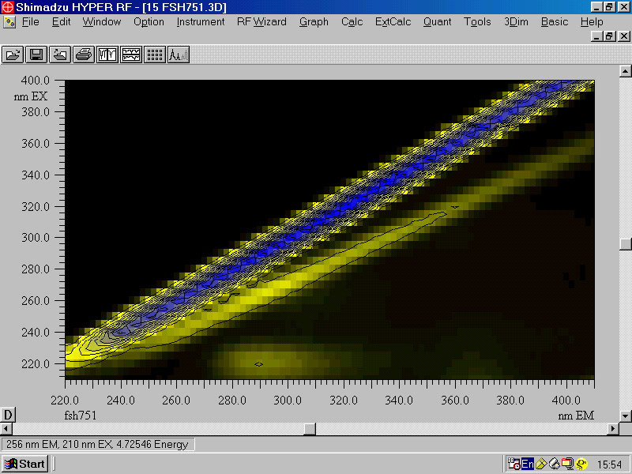
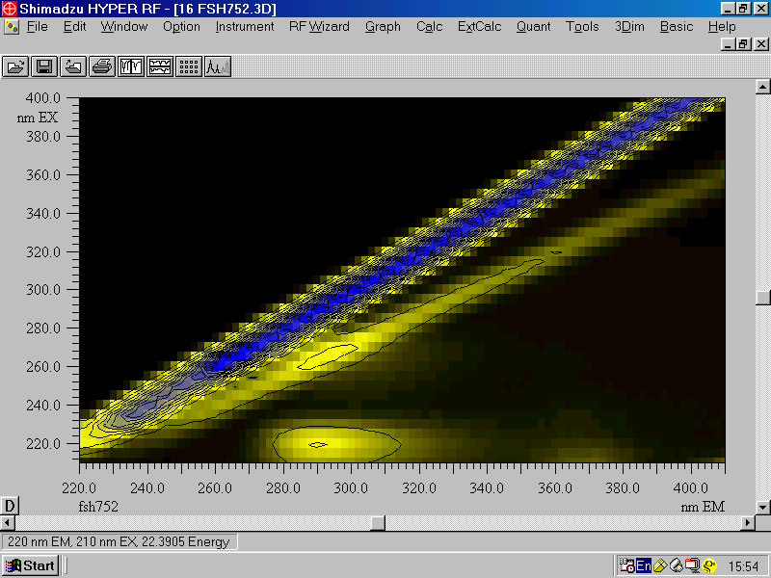
FSH751
Filtered
Chlorinated
תיאור:
בשילוב של הכלרה וסינון רואים אפקט דומה להכלרה (העלמות סיגנלים מלבד שארית באזור "קווינלה")
בנוסף ניתן לראות אות שנראה לעיתים לאחר סינון (220/290). נדרש לבחון האם זה קורה רק בדוגמאות לאחר הכלרה.
האות (4) לא מוכר כטביעת אצבע של חומר מסויים.
1
1
3
4
2
F⁻, C⁻
F⁺, C⁻
F⁻, C⁺
F⁺, C⁺
F = Filtered, C = Chlorinated

